Slide 1




SHORT VIDEO
SUMMARY REPORT
竞 / 品 / 总 / 结 / 报 / 告
REPORT
高小定 2020.06.12

Slide 2






目 录
CONTENST
1
2
3
4
竞品基本信息
竞品点赞数据对比
竞品播放增量对比
不同内容分用户阅读深度
竞 / 品 / 总 / 结 / 报 / 告

Slide 3





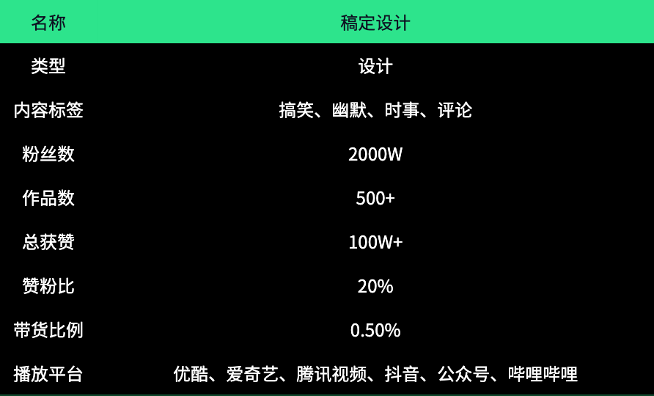
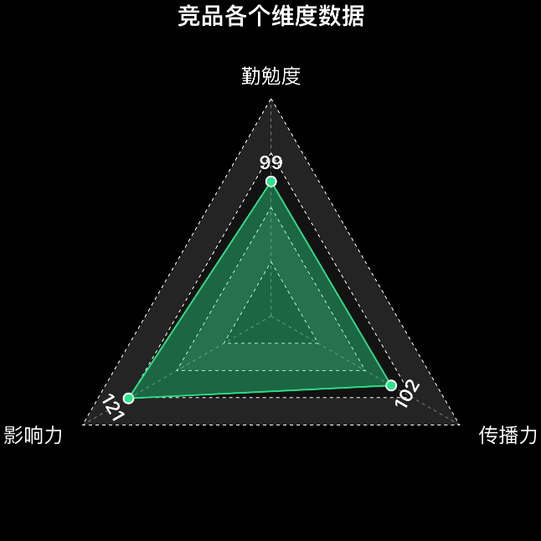
SHORT VIDEO
数据结果
数据分析
SUMMARY REPORT
传播力超过90%的用户
竞品的影响力方面较为薄弱，主要为粉丝进行关注，我们的产品可以从这个方面入手，加强这个方面，来超越对手。
竞 / 品 / 总 / 结 / 报 / 告
勤勉度超过88%的用户
影响力超过78%的用户
竞品基本信息

Slide 4

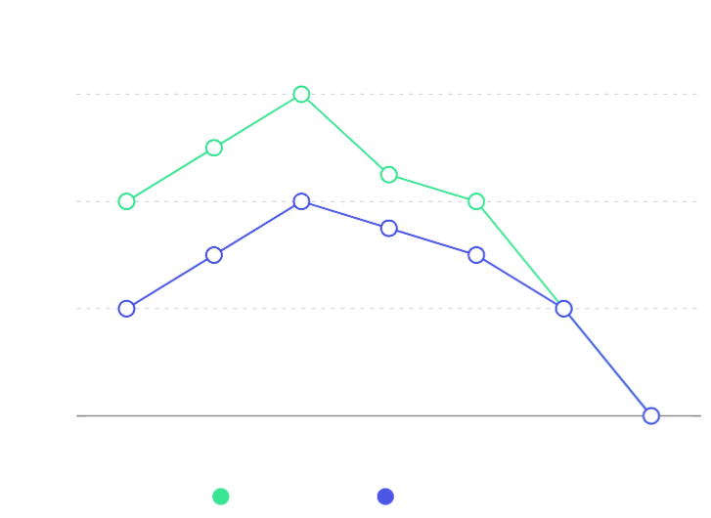


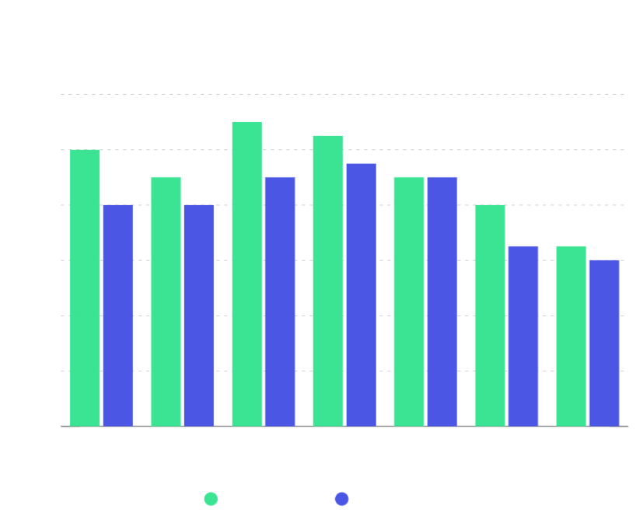


SHORT VIDEO
竞 / 品 / 总 / 结 / 报 / 告
SUMMARY REPORT
数据结果
评论：
在本周中，稿定设计与天天向商的评论量是稿定设计多于天天向商的评论量，但在5月7日后，稿定设计的评论量有所下降，应在本产品中找寻原因，进行改正。
REPORT
点赞：
在与竞品的点赞量中，保持了稍微的领先。

Slide 5
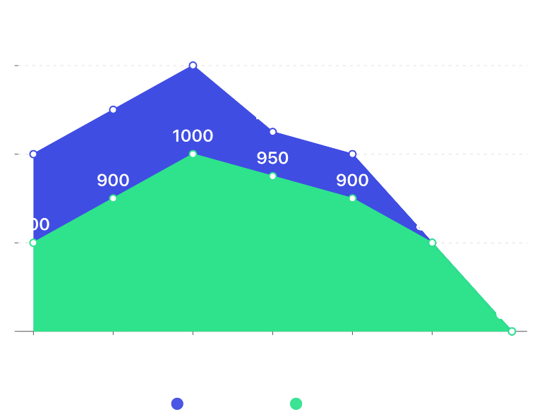
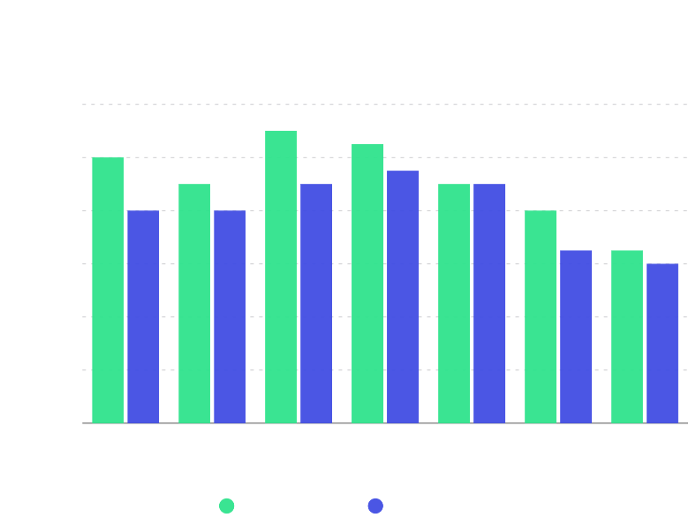


REPORT
数据结果
播放增量：播放量在本周中，稿定设计与天天向商的播放量是稿定设计多于天天向商的播放量，但在5月7日后，稿定设计的播放量有所下降，应在本产品中找寻原因，进行改正。
SHORT VIDEO
竞 / 品 / 总 / 结 / 报 / 告
SUMMARY REPORT
粉丝增量：在与竞品的点赞量中，保持了稍微的领先。

Slide 6

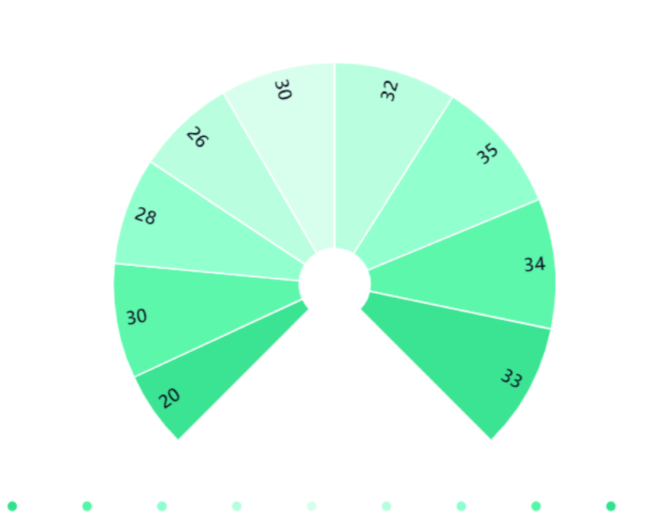

REPORT
SHORT VIDEO
竞 / 品 / 总 / 结 / 报 / 告
SUMMARY REPORT
数据结果
从数据中可以看出，植物、宠物和才艺的平均跳出率比较高，汽车相关的跳出率较低，由此可看出用户对于植物、宠物、才艺的关注度并不高，可以参照竞品的数据，来进行我们内容的规划，不走冤枉路。
Data structure

Slide 7




感谢您的观看
THANKS for watching
竞 / 品 / 总 / 结 / 报 / 告

